Slide 1
Medya ve Etik
Arş. Gör. Dr. Beris Artan Özoran

Slide 2
Neden Medya ve Etik Tartışıyoruz?
Sıradan bir günü düşünelim. Evden çıktığımız zaman karşımıza bir billboard çıkıyor. Örneğin, bu billboard bir parfüm reklamıysa, reklamdaki kadın parfümü kullandığımız zaman onun kadar güzel olacağımızı söylüyor. İşe giderken radyoyu açıyoruz ve müzik aralarında onlarca reklam dinliyoruz. Her bir reklamda , marka «neden onu seçmemiz» gerektiğini anlatıyor. Gün içinde sosyal medyayı takip ediyoruz. Bu platformlarda onlarca farklı mesajla karşılaşıyoruz. Gazeteler, televizyon, internet gibi kaynaklardan gün içinde yüzlerce mesaj alıyoruz. Bundan 80 yıl önce böyle bir mesaj bombardımanından söz etmek mümkün değildi.

Slide 3
Neden Medya ve Etik Tartışıyoruz?
Aynı zamanda medyada çok fazla etik ihlal yaşandığını görüyoruz. İletişim dünyasında etik ihlallerin artması bu konunun hem akademide hem de alanda daha fazla tartışılmasının önünü açmaktadır.

Slide 4
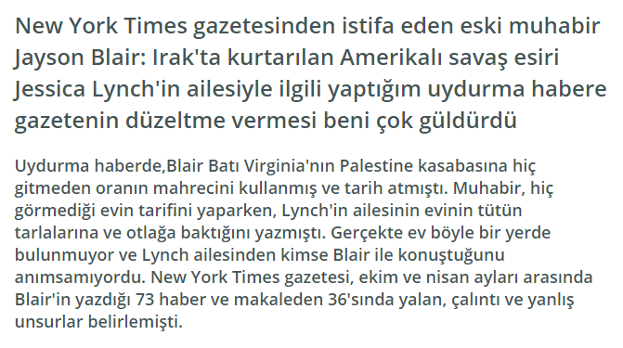
11 Mayıs 2013
Kaynak: Hürriyet Gazetesi

Slide 5
Kaynak: Sabah Gazetesi

Slide 6
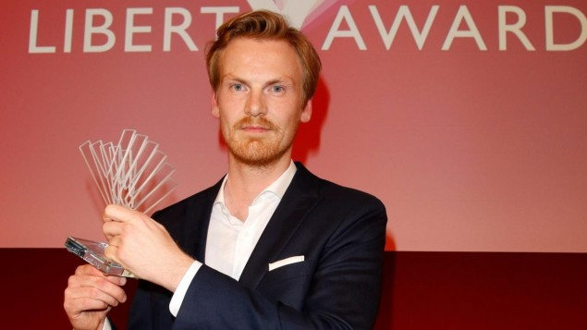
2014- Yılın Gazetecisi
«Başarısız olma korkusu çok yüksekti. Ben hastayım ve yardıma ihtiyacım var.»
Kaynak: Sabah Gazetesi

Slide 7
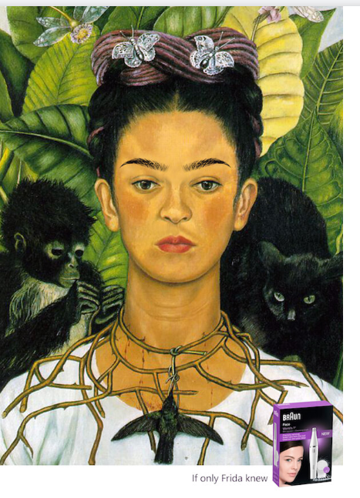
Reklamda, Braun’un epilasyon ürünü tanıtımı için Frida’nın kaşlarını incelttiği ve bıyıklarını sildiği görülmektedir. Reklamda slogan olarak ise, «Eğer Frida bilseydi» ifadesi kullanılmaktadır.
Kaynak: mediacat.com

Slide 8
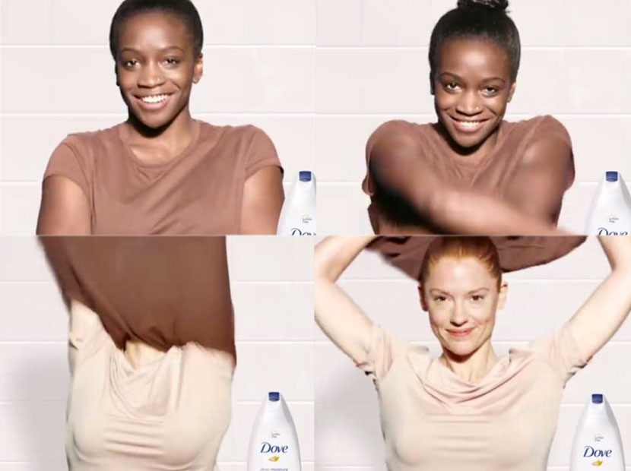
Dove’un reklamında, Dove kullanan siyah, kadının tişörtünü çıkardığı ve çıkarttıktan sonra beyaz bir kadına döndüğü gösterilmektedir. Başka bir ifadeyle, kirlilik-temizlik, siyahi-beyaz arasında bir bağlantı kurulmuştur. Dove’un sosyal medya hesabından yayınlanan reklam büyük bir tepki almıştır.
Kaynak: Dove reklamı, mediacat.com

Slide 9
Etik Nedir?

Slide 10
Ahlak :
«Ahlak diğer adıyla «törebilim», belirli bir toplumun belirli bir dönemde kişisel ve toplumsam davranış kurallarını saptayan ve inceleyen bir bilim dalıdır. Ahlak insanların toplum içindeki davranışlarını ve birbirleriyle ilişkilerini düzenler. Toplumsal ahlak, insanın toplumun diğer bireylerine karşı ödevlerini içerir. Ahlak, bir toplumsal bilinç, davranış, ilişki biçimi; bir toplumsal oluşma, sınıfa, kesime özgü tarihsel, somut olarak belirlenmiş ve bunların belli bir topluluğa, sınıfa, devlete ya da tümüyle topluma olan tutumunu kurallandıran törel görüşler, değerler, normlar, ilkeler, ilişki ve davranış biçimleri bütünüdür «
Kaynak: Gülbüğ Erol, İletişim ve Etik, s.33

Slide 11
Ahlak :
Ahlak’ın da anlamı kural, kurallardır. Türkçe’de Arapça huy, mizaç, karakter anlamına gelen «hulk» sözcüğünden türeyen ahlak, insanın başka varlıklarla belirli normlara göre gerçekleşen ilişkiler toplamını, insanın söz konusu ilişkileriyle bu varlıklara yönelen eylemlerini düzenleyip, anlamlandıran norm, kural ve değerler bütününü ifade eder.
Kaynak: Gülbüğ Erol, İletişim ve Etik, s.33

Slide 12
Etik :
Tanım ve içeriği üzerinde henüz bir fikir birliği sağlanılamadığı tespit edilmiş olup, “etik” teriminin “töre bilimi” anlamını içeren Yunanca “ethos-ethikos” sözcüğünden türetildiği belirtilmektedir. Yunan dilinde bu sözcük “ahlâk sistemi, ilke, insan davranışı, gelenek” anlamlarını ifade etmektedir.
«Ahlak Felsefesi»

Slide 13
Hayat Ahlaki ikilemlerle dolu…
Arkadaşımın internetten yasal olmayan şekilde indirdiği CD’yi ödünç almalı mıyım? Yoksa bu, arkadaşımın davranışını olumlar mı?
Şahit olduğum bir suçu ihbar etme yükümlülüğüm var mı?
Bir televizyon muhabirinin yasaya aykırı bir davranışı ya da skandalı kayıt altına almak için gizli kamera kullanması etik midir?
Hollywood’un gösterdiği şiddet görüntülerinde bir etik zorunluluğu var mıdır?

Slide 14
Duygusal yanıtlar…
Etik prensiplere dayandırabilir miyiz?
Etik → «Karar vermek için araç»
Etik → Prensipler + akıl yürütme

Slide 15
İyi-Kötü
Doğru-Yanlış
Erdemli davranış?
Hangi davranış daha erdemli?

